Slide 1



Testing QA
Anita Fajrianti
201011400731

Slide 2


Whitebox testing dan unit test serta implementasi pyhton

Slide 3





Whitebox
Unit Test
Whitebox adalah metode pengujian di mana struktur internal, kode, dan detail implementasi aplikasi perangkat lunak diperiksa. Kasus uji dirancang berdasarkan pengetahuan tentang cara kerja internal sistem. Tujuannya adalah untuk memastikan bahwa semua jalur, cabang, dan kondisi dalam kode diuji secara menyeluruh. Ini membantu mengungkap kesalahan, memvalidasi logika, dan meningkatkan cakupan kode.
Pengujian unit(unit test) adalah jenis pengujian yang berfokus pada pengujian unit atau komponen individual dari aplikasi perangkat lunak. Dalam pengujian unit, setiap komponen diisolasi dan diuji secara independen untuk memastikan kebenaran dan fungsionalitasnya.

Slide 4



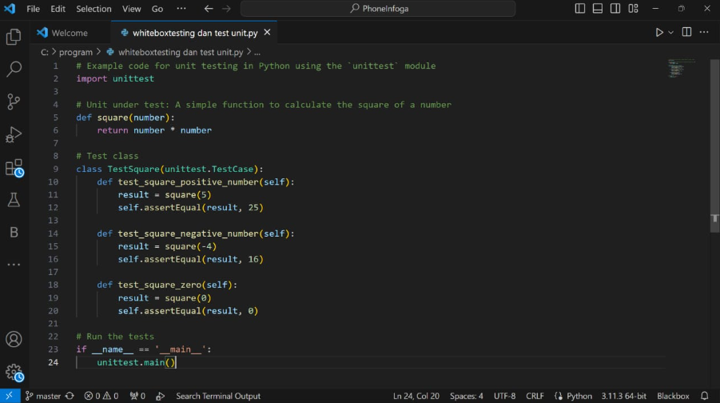



Contoh implementasi

Slide 5
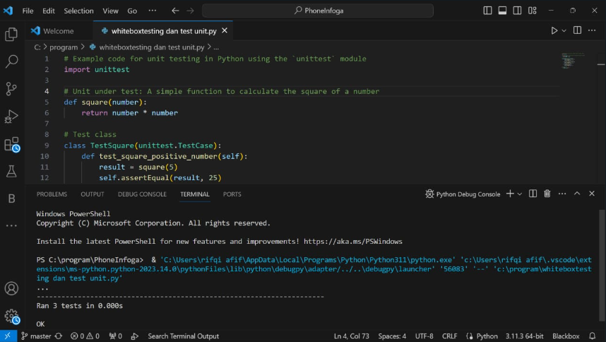
Contoh implementasi

Slide 6



CI/CD beserta langkah - langkah konfigurasi pada project python

Slide 7
CI/CD (Continuous Integration/Continuous Deployment) adalah serangkaian praktik yang memungkinkan pengembang mengotomatiskan proses mengintegrasikan perubahan kode, mengujinya, dan menerapkannya ke lingkungan produksi. Hal ini membantu memastikan bahwa perangkat lunak selalu dalam keadaan dapat dirilis dan memungkinkan rilis lebih cepat dan lebih sering.

Slide 8


Berikut langkah-langkah untuk mengonfigurasi CI/CD di proyek Python:
Pertama, siapkan sistem kontrol versi seperti Git untuk melacak perubahan kode. Buat repositori untuk proyek Anda dan masukkan kode Anda ke dalamnya.
2.Ada beberapa alat CI/CD yang tersedia, seperti Jenkins, GitLab CI/CD, Travis CI, CircleCI, dan GitHub Actions. Pilih salah satu yang sesuai dengan kebutuhan proyek Anda dan integrasikan dengan sistem kontrol versi Anda.
4.Konfigurasikan alat CI/CD untuk menjalankan proses pembuatan proyek Python . Ini biasanya mencakup langkah-langkah seperti menginstal dependensi, menjalankan pengujian, dan membangun aplikasi.
5.Tulis pengujian otomatis menggunakan kerangka pengujian seperti pytest atau unittest.

Slide 9

Referensi/Sumber
SUMBER 1
Sumber soal 1:
•https://www.softwaretestinghelp.com/test-driven-development-tdd/
•https://realpython.com/tutorials/testing/
•https://www.guru99.com/white-box-testing.html
SUMBER 2
Sumber soal 2:
•https://docs.gitlab.com/ee/ci/pipelines/
•https://aws.amazon.com/id/blogs/indonesia/membangun-ci-cd-pipeline-untuk-deploying-custom-machine-learning-models-menggunakan-layanan-aws/
•https://aws.amazon.com/id/getting-started/projects/set-up-ci-cd-pipeline/

Slide 10


TERIMAKASIH

